Slide 1
Олимпийские игры в древности.

Slide 2
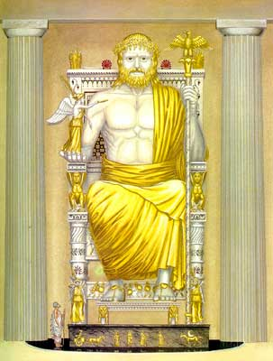
Зевс, греч. — верховный бог греков, отец и царь всех богов, сын Кроноса и - Реи.

Slide 3
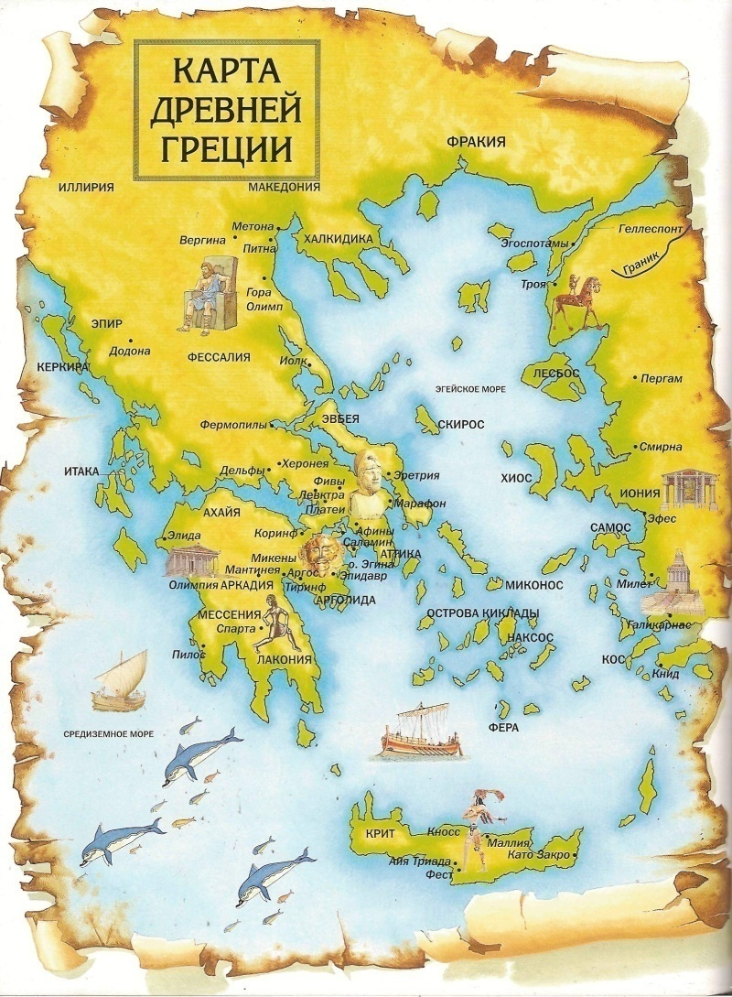
Первые Олимпийские игры состоялись в 776 –м году до н.э. которые проходили в Олимпии-городке , расположенном в Южной Греции.

Slide 4
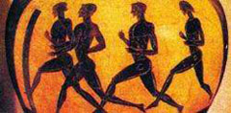
Атлет- участник состязаний, человек крепкого телосложения, силач
Участниками игр обычно становились зажиточные люди. Бедняки не могли тренироваться долгими месяцами.

Slide 5
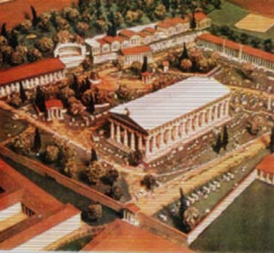
Олимпия. Реконструкция.
В центре - главный храм Зевса. Вблизи него –другие храмы и статуи победителей на играх.

Slide 6
Виды состязаний
ПЯТИБОРЬЕ
бег, прыжки в длину, метание копья и диска, борьба
кулачный бой
бег с оружием
гонки колесниц

Slide 7
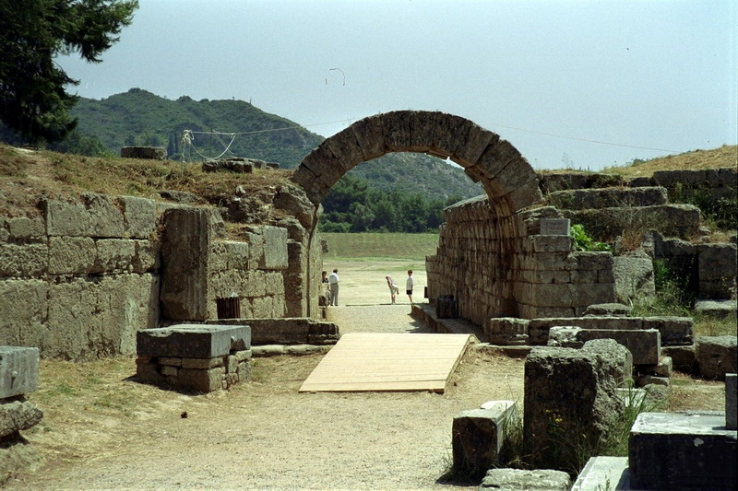
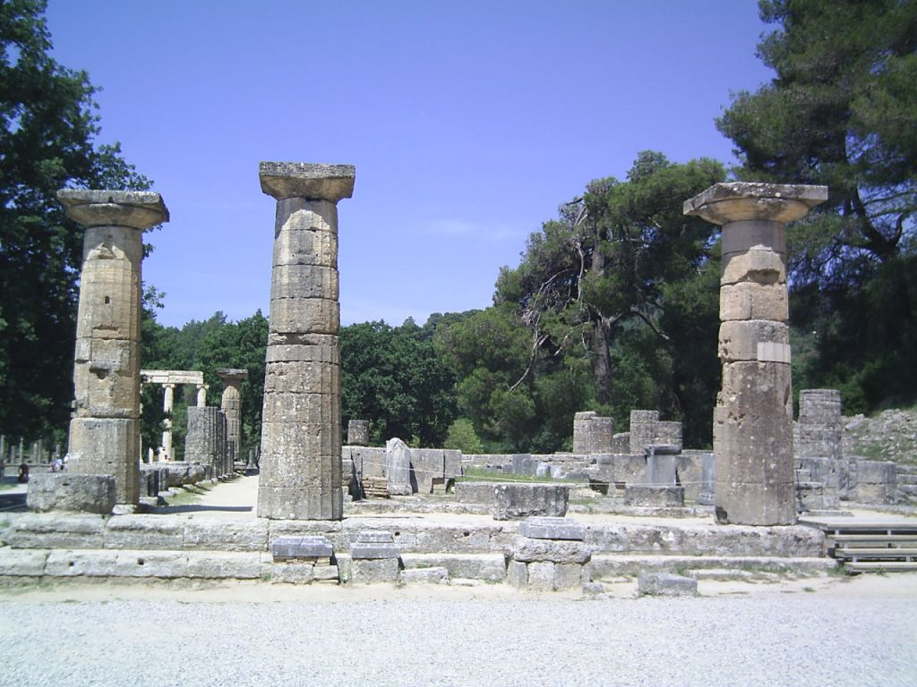
Современный вид Олимпии

Slide 8
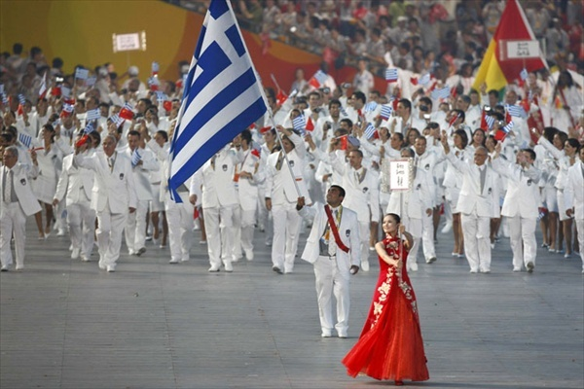
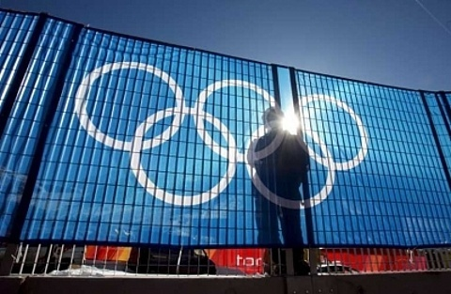
Олимпийские игры сегодня.
Церемония открытия Летних Олимпийских игр 2008Г в Пекине
Олимпийские игры в Пекине 2008

Slide 9
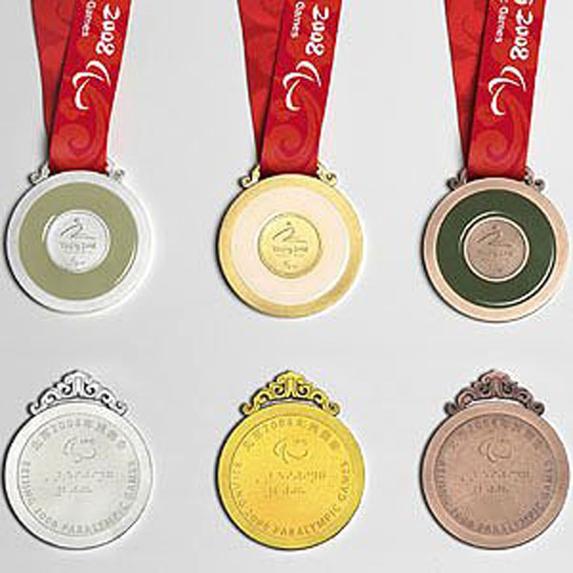
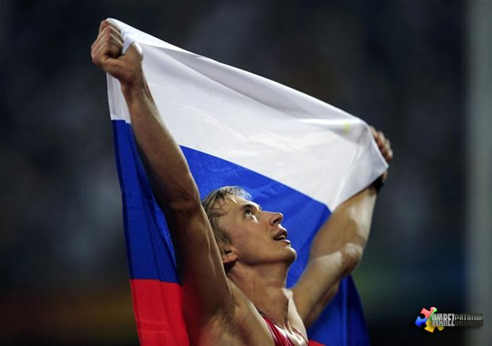
Закрытие Олимпийских игр

